Slide 1
大学物理学
第二十章 固体物理的量子理论 激光

Slide 2
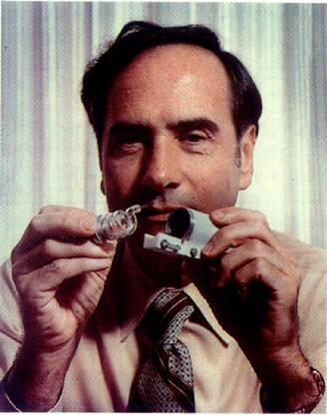
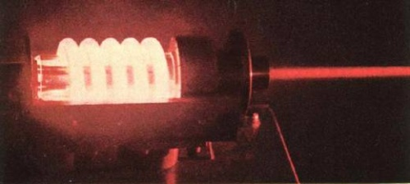
引 言
激光是20世纪量子理论、无线电物理学、微波波谱学以及固体物理学的综合产物。 它不但引起了现代光学应用技术的巨大变革，还促进了物理学与其他有关学科的发展。
激光是基于受激辐射放大原理产生的一种相干光辐射。
1916年爱因斯坦提出了受激辐射的概念。
1960年5月15日，美国物理学家梅曼制造了第一台激光器 —红宝石固体激光器。

Slide 3
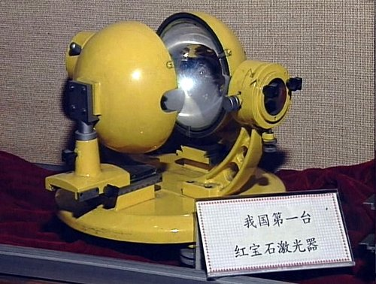
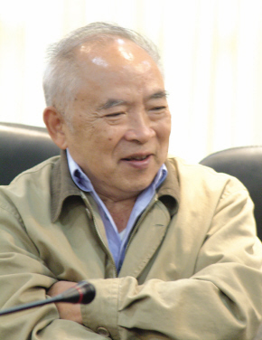
1961年8月，中国第一台激光器 —“小球照明红宝石”激光器，在中国科学院长春光学精密机械研究所诞生了。它虽比国外同类型激光器的问世迟了近一年的时间，但在许多方面有自身的特色，特别是在激发方式上，比国外激光器具有更好的激发效率，这表明我国激光技术当时已达到世界先进水平。
这台激光器的设计师是王之江教授，他被称为“中国激光之父”。现为中国科学院院士 。
本节简要介绍激光产生的机理、激光的特性及应用。

Slide 4
§20. 3 激 光
一、激光的形成机理
一）原子的跃迁过程
按照原子的量子理论，光与原子的相互作用可使原子中的电子产生三种跃迁过程：受激吸收、自发辐射和受激辐射。
1、受激吸收
处于低能级 E ₁上的原子在频率为ν 的入射光的激发下向高能级 E₂ 跃迁的过程。
受激吸收
受激吸收的条件：

Slide 5
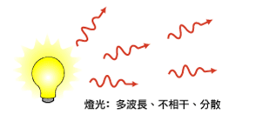
2、自发辐射
处于高能 E₂ 上的原子自发地向低能级 E₁ 跃迁而辐射出一个光子的过程。
自发辐射
自发辐射的光的频率、初相位、偏振态、传播方向均不相同。
特点：光波是非相干的。
3、受激辐射
处于高能级 E₂ 上的原子在入射光的激发下向低能级 E₁跃迁而辐射出一个光子的过程。
受激辐射
特点：受激辐射的光波是相干光。
结果：光放大。

Slide 6
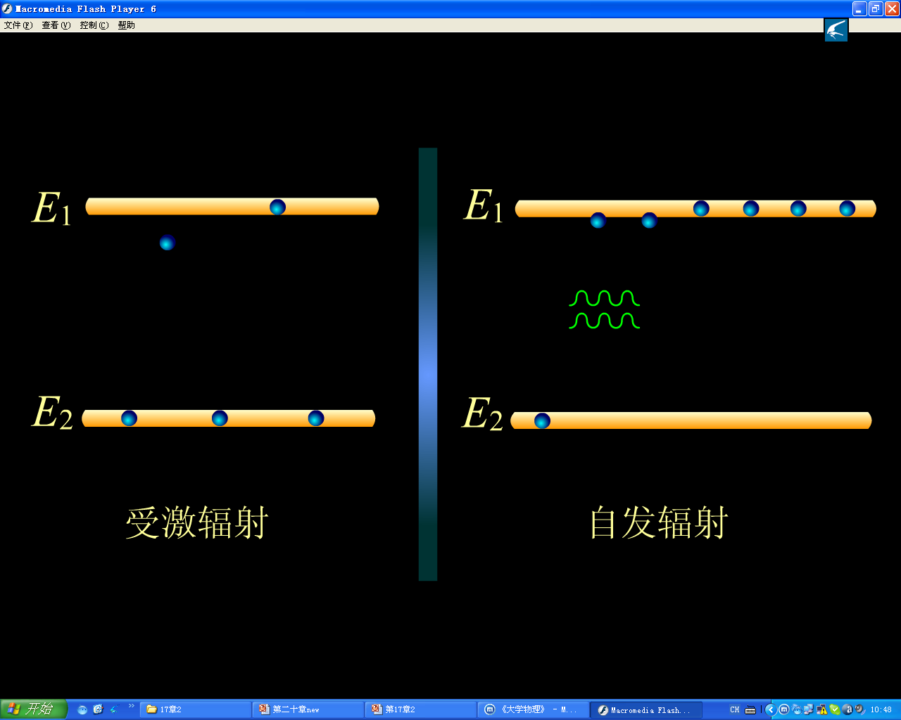
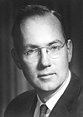
二）粒子数的反转分布
1、正常分布
在热平衡状态下，系统中低能级原子数总是多于高能级原子数。此时，受激吸收占优势。
2、反转分布: 要使受激辐射占优势，必须高能级原子数要大于低能级原子数分布，即实现粒子数反转。
产生激光的基本条件：介质中的粒子数反转。
1951年，美国物理学汤斯和他的研究小组实现了氨分子的粒子数反转。因此，获得1964年诺贝尔物理学奖。

Slide 7
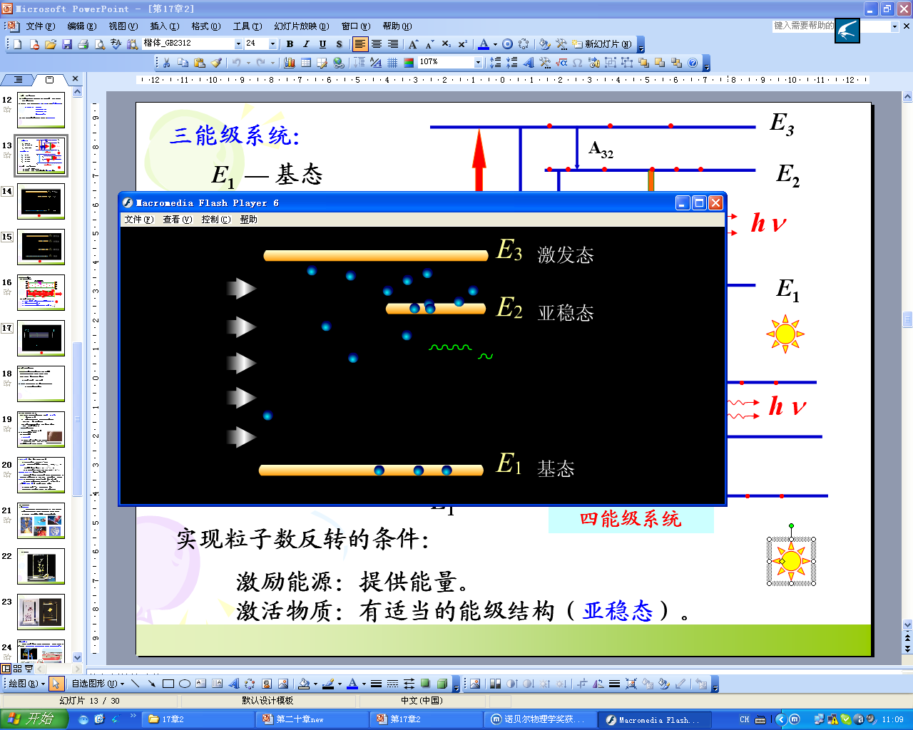
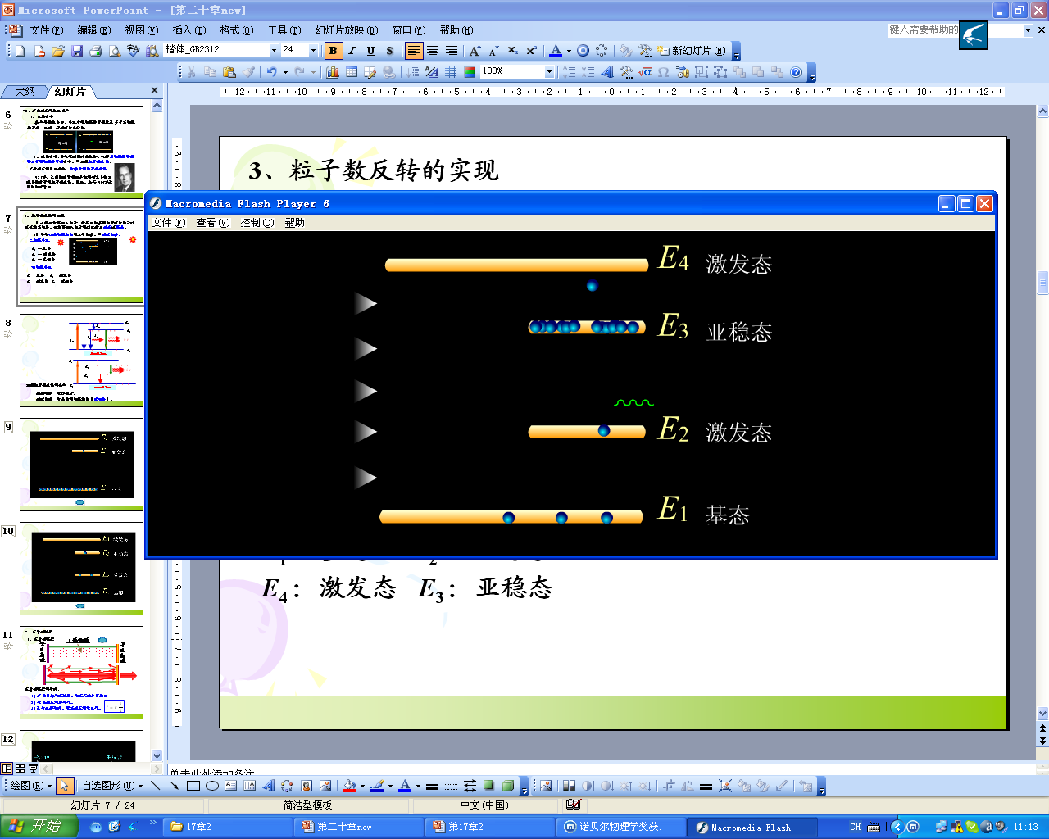
2、粒子数反转的实现
1）必须从外界输入能量，使尽可能多的粒子吸收能量后跃迁到高能态。从外界输入能量的过程称为激励或抽运。
2）要有合适能级结构的工作物质，即激活物质。
三能级系统
E₁ — 基态
E₃ — 激发态
E₂ — 亚稳态
四能级系统
E₁ ：基态 E₂ ：激发态E₄ ：激发态 E₃ ：亚稳态
实现粒子数反转的条件：①激励能源。
②激活物质（亚稳态）。

Slide 10
二、激光器的结构
1、工作物质
基本要求: ① 光学性质均匀, 光学透明性良好, 且性能稳定;
② 有能级寿命比较长的亚稳态能级;
③ 有比较高的量子效率。
2、光学谐振腔
工作物质
部分反射镜
全反射镜
最简单的光学谐振腔是由两个放置在工作物质两边的平面反射镜组成，两个反射镜要互相严格平行, 其中一个是反射率为100% 的全反射镜，另一个是反射率为98% 的部分透光反射镜。

Slide 11
光学谐振腔的作用
1）正反馈作用，即产生并维持光振荡，使光得到加强放大。
2）选频作用
光在谐振腔内传播时, 形成以反射镜为节点的驻波， 由驻波条件
保证了激光的单色性和方向性好。

Slide 12
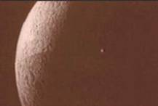
3、激励能源（泵浦源）
激励能源是向工作物质提供能量, 把原子从基态激发到高能态, 并形成粒子数反转分布的能源。
常用的泵浦源有光学泵浦（固体、染料激光器）、气体放电泵浦（气体、金属蒸气激光器）、粒子束泵浦（高气压气体、半导体激光器）、 化学泵浦等
三、 激光的特性及应用
1、激光的特性
1 ) 高定向性（测量、加工）
激光的准直性非常好，光束的发散度极小，发散角很小，大约只有0.001弧度 。
地球射向月球的激光光斑
1962年，人类第一次使用激光照射月球，地球离月球的距离约38万公里，但激光在月球表面的光斑不到两公里。

Slide 13
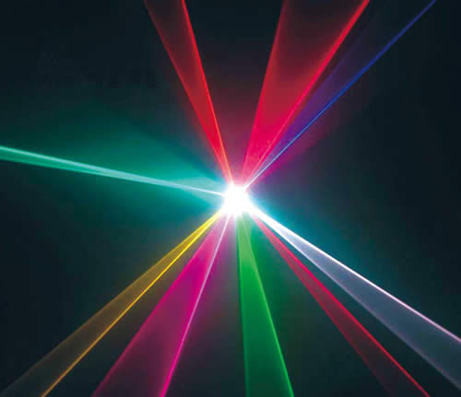
2） 高单色性（用于精密测量，通讯）
激光的单色性比普通光高 倍。
例如：
从普通单色光源得到的单色光的 约为 ，
单色性最好的氪灯的 为 ，
氦-氖激光器输出的632.8纳米的激光的 为
3 ) 高亮度( 光强大 ) （加工、军事等）
激光亮度极高的主要原因是定向发光。大量光子集中在一个极小的空间范围内射出，能量密度自然极高。
例如：太阳表面的亮度约为10³数量级（W/cm².sr）
大功率激光器的输出亮度高达10¹⁰～10¹⁷数量级 。
4）极好的相干性（干涉仪检测，全息照相等）
激光的高单色性带来了激光的高相干性。利用激光作为光源进行光学实验有独特的优点

Slide 14

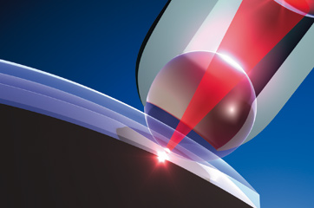
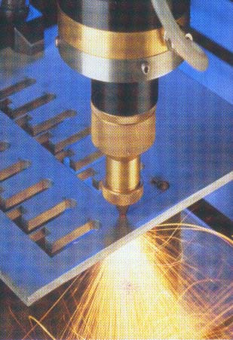
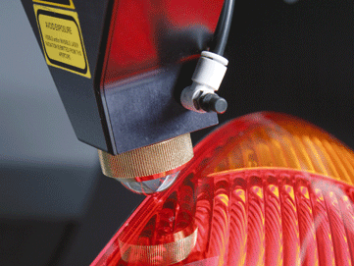
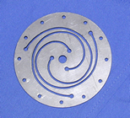
2、激光应用
1）激光加工
激光能在直径很小的区域内产生几百万度的高温；
光照射物体局部产生热效应，而使物质汽化、融化。
主要应用于激光焊接、切割、打孔、打标等。

Slide 15
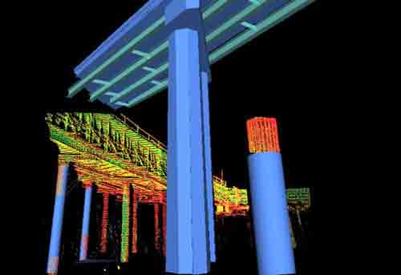
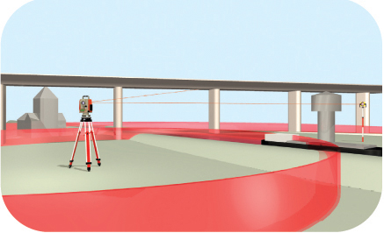
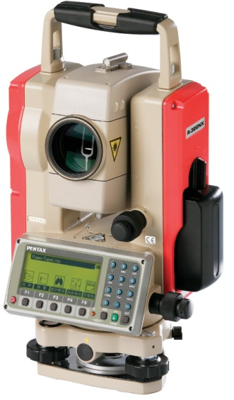
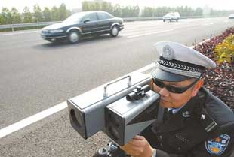
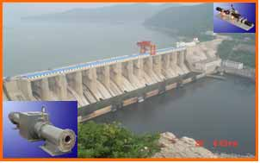
2）激光计量
应用激光的特性测量距离，利用光的多普勒效应测量速度等。主要为激光测距、激光雷达、激光准直、激光测速等。

Slide 16
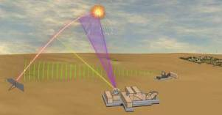
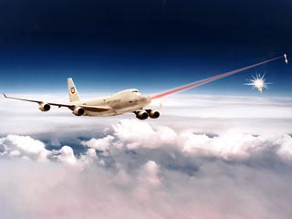
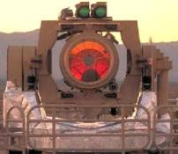
3）军事应用
红外激光瞄准、激光测距仪、激光雷达、激光拦截、激光制导、激光武器。
激光武器主要分为低能激光武器和高能激光武器。
低能激光武器即激光干扰与致盲武器。
高能激光武器为直接攻击性武器。
激光武器所发射的“光弹”以光速飞行，这比普通炮弹飞行速度快40万倍，比导弹飞行速度快10万倍。

Slide 17
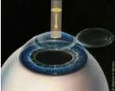
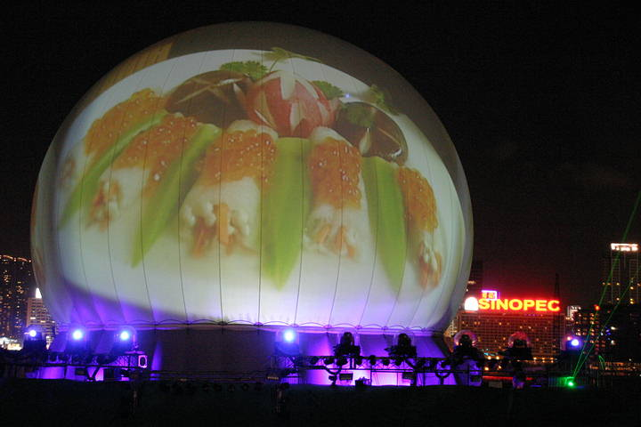
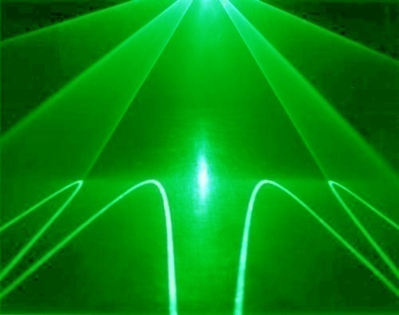
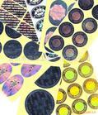
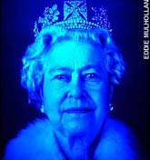
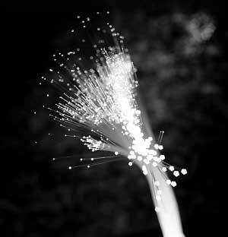
4）其他应用
激光防伪标志、激光手术刀、激光通讯（光纤通讯）、激光光谱分析、激光全息术、干涉记录、激光舞台与激光唱片等。

Slide 18
四、激光器
1、激光器三个基本部分
工作物质：具有适当的能级结构，可产生受激辐射光放大。
激励能源：供给能量，使粒子数反转，达到产生激光所需
的阈值条件。
谐 振 腔：产生与维持光震荡，选方向，选频率。
2、激光器的分类
根据工作物质的不同，可分为:
固体激光器 气体激光器
液体激光器 半导体激光器
3、几种常见的激光器：
红宝石激光器、 氦氖激光器、二氧化碳激光器、氩离子激光器、染料激光器、钕玻璃激光器、半导体激光器等。

Slide 19
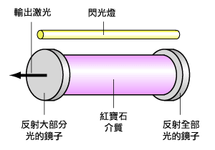
红宝石激光器：
氙灯
红宝石棒
图 20-8 椭圆柱面聚光器
氙灯与红宝石分别位于椭圆
柱面的两个焦线上。
工作物质：红宝石晶体棒。
激励能源：电源和脉冲氙灯。
E₃
n₃
E₂
n₂
亚稳态
激励
6943
三能级系统。
5500
E₁
n₁
特点：器件小，坚固，使用方便，输出功率大。

Slide 20
小 结
一、激光的特点
1、高定向性。2、高单色性 3、相干性好。4、高亮度。
二、受激辐射和自发辐射的特点
自发辐射的光波是非相干的。
受激辐射的光波是相干光 。
三、产生激光的必要条件
工作物质在激励能源的激励下实现粒子数反转。
四、激光器的组成
工作物质、激励能源、谐振腔

Slide 21
本节常见习题
1、 在激光器中利用光学谐振腔:
A ) 可提高激光束的方向性，而不能提高激光束的单色性。
B ) 可提高激光束的单色性，而不能提高激光束的方向性。
C ) 可同时提高激光束的方向性和单色性。
D ) 既不能提高激光束的方向性也不能提高激光束的单色性。
√
2、激光全息照相技术主要利用激光的哪一种优良特性？
A） 亮度高。 B）方向性好。 C）相干性好。
D）抗电磁干扰能力强。
√
3、 世界上第一台激光器是：
A）氦—氖激光器 B）二氧化碳激光器 C）钕玻璃激光器
D）红宝石激光器 E）砷化镓结型激光器
√

Slide 22
4、产生激光的必要条件是什么？与普通光源相比激光具有哪些特点？
答：产生激光的必要条件：工作物质在激励能源的激励下实现粒子数反转。
与普通光源相比激光是高定向性、高单色性和高相干性的强光束。
5、激光器中光学谐振腔的作用是什么？
答：产生并维持光振荡，使光得到加强放大。
提高激光的方向性。
具有选频作用，提高激光的单色性。

Slide 23
6、按照原子的量子理论，原子发光的方式有几种？分别是什么？激光是由什么方式产生的？
答：原子可以通过自发辐射和受激辐射两种辐射方式发光；而激光是由受激辐射方式产生的。
7、如果按其工作物质的不同来划分，激光器可分为几类？它们分别是什么？激光器的基本结构包括哪几部分
答：常见的激光器可分为四类，它们分别是固体激光器、气体激光器、液体激光器和半导体激光器。
激光器的基本结构包括工作物质、激励能源和谐振腔三部分。

